Slide 1
ივ. ჯავახიშვილის სახელობის თბილისის სახელმწიფო უნივერსიტეტი
ზუსტ და საბუნებისმეტყველო მეცნიერებათა ფაკულტეტი
კომპიუტერული უნარ-ჩვევებისა და ინფორმაციული ტექნოლოგიების სასწავლო პორტალი
ჯგუფური პროექტი

Slide 2
კომპიუტერული უნარ-ჩვევებისა და ინფორმაციული ტექნოლოგიების სასწავლო პორტალი
ხელმძღვანელი : მაია არჩუაძე

Slide 3
შემსრულებლები: ბუჩუკური ლაშა მეგრელიშვილი სალომე მენაბდე სოფიკო პაპავაძე თამარ პაპავაძე სოფიკო სიგუა გიორგი ფოლადიშვილი ანზორ ქამუშაძე ხატია ქართველიშვილი გიორგი ქარქაშაძე ანა ღვაბერიძე ბექა ყარაულაშვილი ია

Slide 4
პროექტის მიზანი
ელექტრონული სწავლების Web-პორტალის შექმნა, სადაც კონსოლიდირებული იქნება ქართულ ენაზე შექმნილი ვიდეო გაკვეთილები და შესაბამისი თეორიული მასალა.

Slide 5
ელექტრონული სწავლება-
ინტერნეტის საშუალებით განათლების მიღების საუკეთესო და თანამედროვე მეთოდი

Slide 6
ელექტრონული სწავლების უპირატესობები:
მოხერხებულობა;
ხელმისაწვდომობა;
მოქნილობა;
ადვილად მართვადი.

Slide 7
ინფორმაციული და საკომუნიკაციო ტექნოლოგიების გამოყენების მნიშვნელოვანი მხარეები
ინფორმაციული და საკომუნიკაციო ტექნოლოგიების გამოყენება ხელს უწყობს:
საგანთა შორის კავშირების წარმოჩენას.
შემოქმედებითობისა და ინოვაციური მიდგომების განვითარებას.
ეროვნული სასწავლო გეგმით გათვალისწინებული უნარ-ჩვევების ეფექტურ და ინტენსიურ განვითარებას.

Slide 8
საგნის სწავლების მიზნები და ამოცანები:
ინფორმირებული, ტექნოლოგიური მიღწევების ეფექტიანად გამოყენების უნარის მქონე პიროვნების აღზრდა, რომელიც შეძლებს ინფორმაციის დამოუკიდებლად მოპოვებას, მართვას, დამუშავებას, შეფასებას, ანალიზს და მასზე დაყრდნობით გადაწყვეტილების დამოუკიდებლად მიღებას;
საბაზისო ცოდნა ინფორმაციული და საკომუნიკაციო ტექნოლოგიების შესახებ, ასევე მათი მოხმარების პრაქტიკული გამოცდილება, რომელიც საკმარისი იქნება როგორც მომავალი პროფესიული საქმიანობისათვის, ასევე შემდეგ საფეხურზე სწავლის გასაგრძელებლად.

Slide 9
სასწავლო პორტალის სტრუქტურა:
თითოეული კატეგორია შედგება 20 გაკვეთილისაგანს (ვიდეო გაკვეთილების ხანგრძლივობა დამოკიდებულია თემებზე), რომელსაც თან ახლავს მარტივი ენით დაწერილი თეორიული მასალა.
ყოველი მეოთხე გაკვეთილის შემდეგ იქნება თეორიის და პრაქტიკის შესაბამისი ტესტები,რაც მოსწავლეებს საშუალებას მისცემს დაადგინონ თუ რამდენად კარგად აითვისეს ინფორმაცია.

Slide 10
პორტალი შედგება რამდენიმე კატეგორიისაგან.
Windows;
Linux;
Microsoft Office 2013-ს;
Open Office-ს;
E-Learning.

Slide 11
ოპერაციული სისტემები:
Windows 7
Linux 3.15
საოფისე პროგრამები:
Microsott Office 2013
MS Word
MS Excel
MS Powerpoint
Open Office
Writer
Calc
Impress

Slide 12
პორტალი დაყოფილია მოდულებად,რომლებშიც განთავსებულია ვიდეო გაკვეთილები შესაბამისი კატეგორიის მიხედვით:

Slide 13
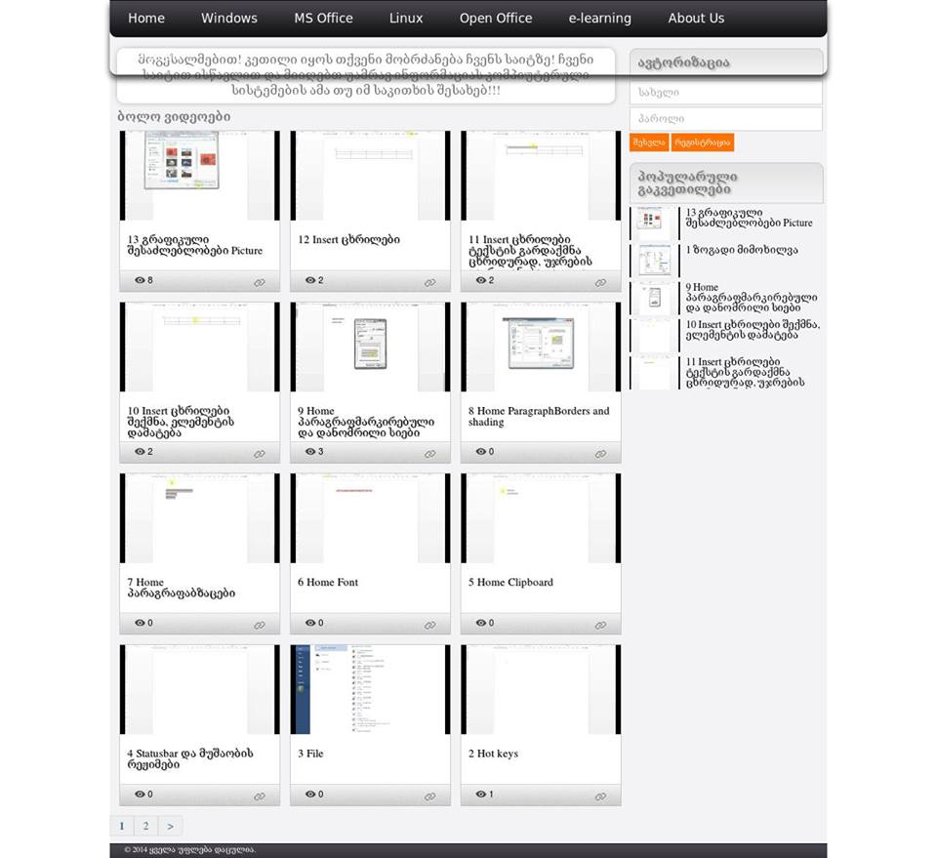
სასწავლო პორტალი

Slide 14
Web-პორტალი
Web-პორტალის იერარქია:
ადმინისტრატორი
მომხმარებელი
Web-გვერდი შედგება შემდეგი მოდულებისგან:
რეგისტრაცია
ავტორიზაცია
ვიდეო გაკვეთილების და ტექსტური დოკუმენტების გვერდები, რომელიც დაყოფილი იქნება კატეგორიებად

Slide 15
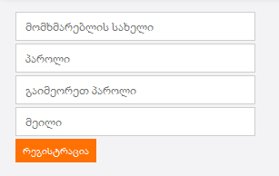
რეგისტრაციის ფორმა:

Slide 16
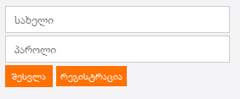
ავტორიზაციის გავლა:

Slide 17
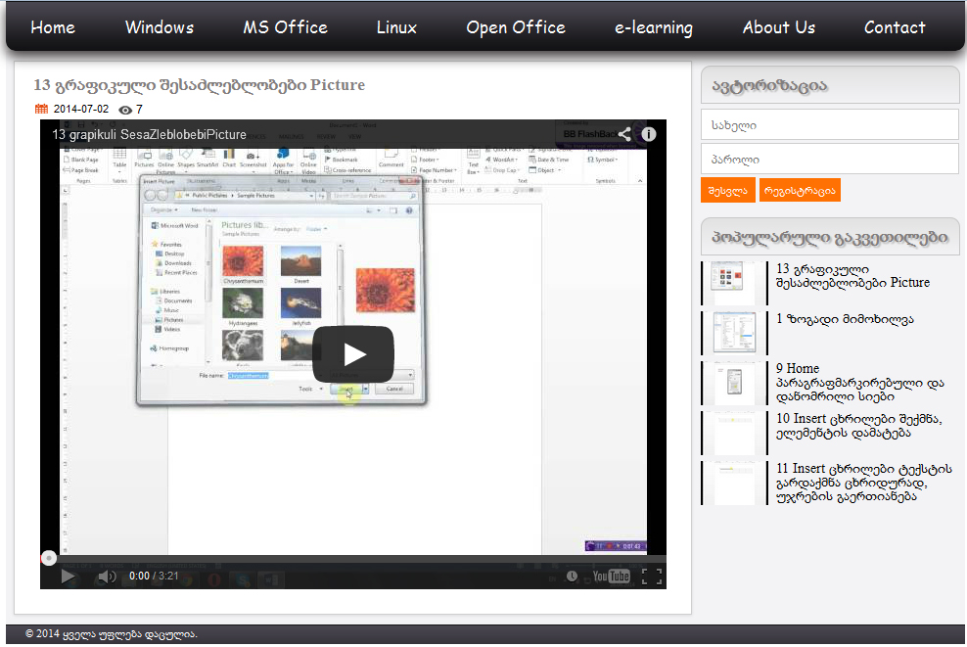
ვიდეოს ნახვის რეჟიმი:

Slide 18
გამოყენებული რესურსები :
Codeigniter
Server Side-PHP
Front - Javascript,Html
Database - MySql

Slide 19
გმადლობთ
ყურადღებისათვის

